Slide 1


Evaluation Warning : The document was created with Spire.PDF for Python.
2.2
消息写作的概述

Slide 2
Evaluation Warning : The document was created with Spire.PDF for Python.
消息的写作
•
写什么？ ——消息的内容
•
怎么写？ ——消息的结构

Slide 3

Evaluation Warning : The document was created with Spire.PDF for Python.
消息的写作
写什么？
消息的要素：5W+1H
When
Where
Who
What
Why
How
3

Slide 4
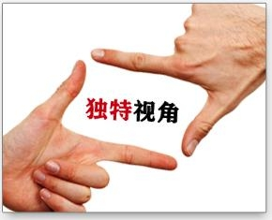
Evaluation Warning : The document was created with Spire.PDF for Python.
确定消息写作的角度
1、什么是新闻角度？
即新闻事件（事实）表现的着眼
点和侧重点，好的记者往往能选择
一个最能反映新闻主题的侧面作为
报道的切入点。
4

Slide 5
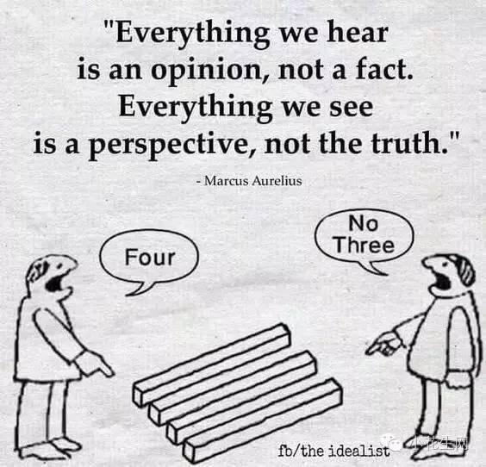
Evaluation Warning : The document was created with Spire.PDF for Python.
2、如何选择新闻角度？
•
要有独特的发现
•
要选择最有新闻价值的角度
•
要抓住最能体现新闻事实
个性特征的一两个要素
3、发掘新闻角度的技法
居高临下法
以小见大法
逆向思维法

Slide 6
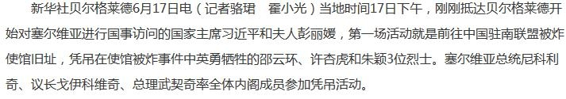
Evaluation Warning : The document was created with Spire.PDF for Python.
怎么写？
消息头
是消息文体的特有结构，是对消息发布单
位、地点、时间的说明，作用在于声明版权、注明
消息的结构组成：
消息的来源和发稿时间。
标题
通常写法：（据）某报/社某地某月某日电
本报某地某月某日讯
消息头
本台消息
导语
主体
习近平和彭丽媛凭吊在我国驻南联盟使馆被炸事件中英勇牺牲的烈士
结尾
6

Slide 7
Evaluation Warning : The document was created with Spire.PDF for Python.
消息的结构形式：
•
消息的经典结构形式：
倒金字塔结构
•
消息的其他结构形式：
悬念式结构（
金字塔结构）
时间顺序式结构

Slide 8
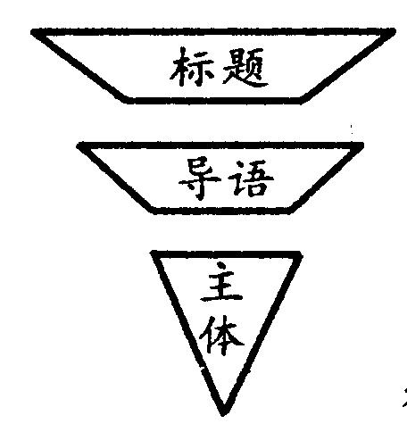
Evaluation Warning : The document was created with Spire.PDF for Python.
•
消息的经典结构形式：倒金字塔
最重要的事实
次要的事实
更次要的事实
细节
8

Slide 9
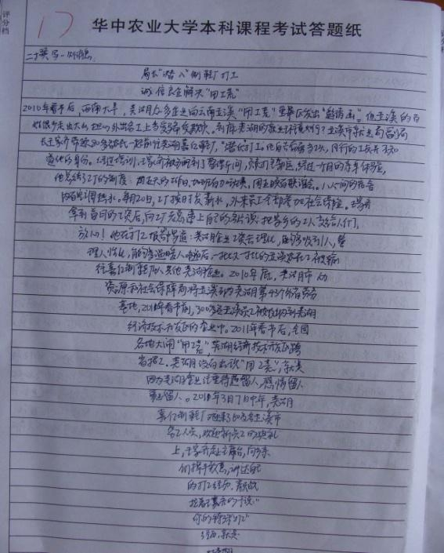
Evaluation Warning : The document was created with Spire.PDF for Python.
倒金字塔结构？！
9

Slide 10
Evaluation Warning : The document was created with Spire.PDF for Python.
•
倒金字塔结构的优点：
可以快速写作，不为结构苦思。
——
受记者欢迎
可以快编快删，删去最后段落，不会影响全文。
——
受编辑欢迎
可以快速阅读，无需从头读到尾。
——
受读者欢迎
·倒金字塔结构的缺点：
几个组成部分之间容易出现重复；缺少文采，没有生
气，不能体现个性；结语不是铿锵有力而是有气无力。
10

